Slide 1
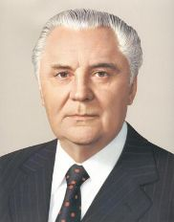
Проімперська політика Володимира Щербицького
Підготувала
Учениця 11-А класу
Кошина Анна

Slide 2
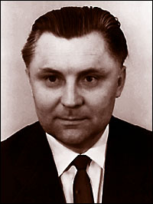
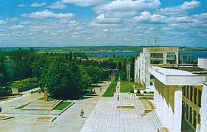
Володимир Щербицький
народився 17 лютого 1918 р. у м. Верх-ньодніпровську Дніпропетровської області в робітничій сім’ї;
1932 р. – вступив до комсомолу;
1934-1935 р.р. – працював на оплатній комсомольській посаді.
м. Верхньодніпровське, де народився В. Щербицький

Slide 3
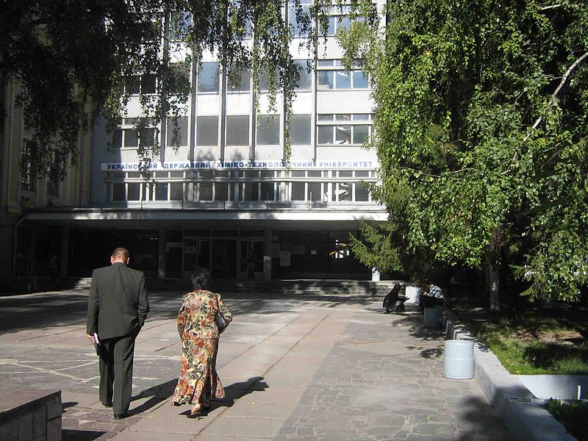

навчався у Дніпропетровському хіміко-технологічному інституті (до 1941 р.);
1941 р. – вступив до КПРС.
Головний вхід Дніпропетровського хіміко-технологічного інституту

Slide 4
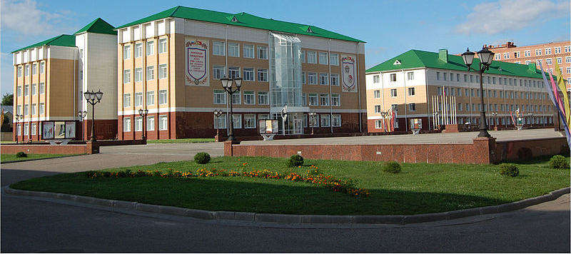
Роки війни
навчання у Військовій академії хімічного захисту;
військова служба у військовій частині (Монголія);
участі у воєнних діях не брав.
Військова академія хімічного захисту (м. Кострома, Росія)

Slide 5
Політична кар’єра
1952-1954 рр. | секретар Дніпродзержинського міськкому партії
1955-1957 рр. | секретар Дніпропетровського райкому партії
1963-1965 рр.
1957-1961 рр. | секретар ЦК КП України
1961-1963 рр. | голова Ради міністрів України
1965-1972 рр.
1972-1989 рр. | Перший секретар ЦК КПУ

Slide 6
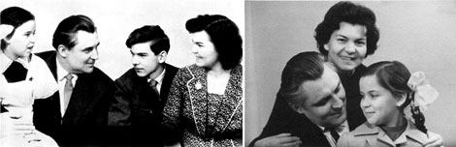
Сім'я
1945 р. – одружився з Радою Гаврилівною Жеромською у Тбілісі. Всупереч марновірствам, їх шлюб виявився довгим і щасливим. Діти: дочка Ольга, син Валерій.

Slide 7
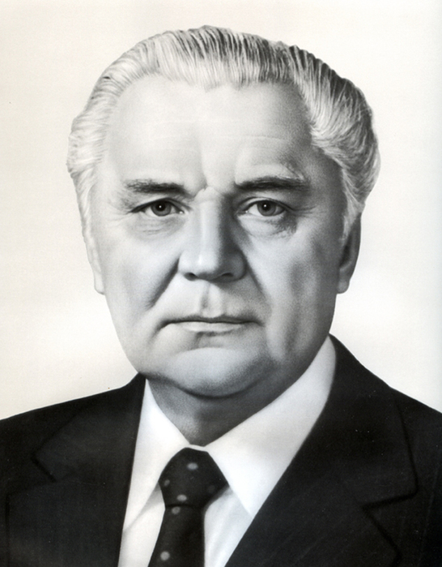
Діяльність
усунув усіх прибічників Петра Шелеста, провів партійне чищення;
добирав кадри за принципом особистої відданості;
проводив проімперську політику, жорстоку централізацію та підпорядкування республіки центру;
орієнтація економіки України – народне господарство СРСР;
керував Україною 17 років;
Риси характеру:
              працьовитість;
              амбіційність;
              цілеспрямованість;
              відповідальність.
орієнтувався на інтереси та настрої верхів, Москви, а не на інтереси українського народу

Slide 8
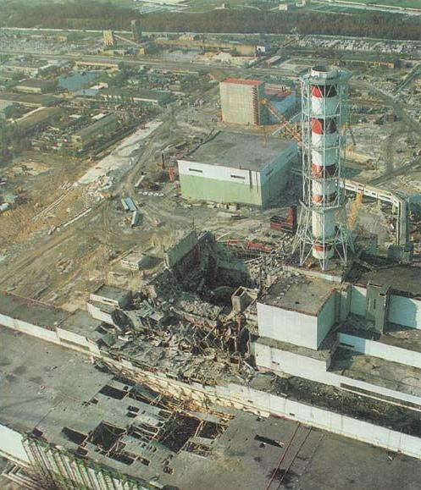
Чорнобильська АЕС
збудована за згоди першого секретаря ЦК КПЦ В Щербицького;
Протиріччя будівництва:
              густозаселений регіон;
              небезпечні піщані ґрунти;
              прискорене будівництво з недосконалим обладнанням;
              протести вітчизняних науковців.
26 квітня 1986 р. – аварія на Чорнобильській АЕС;
вчасно не повідомлено народ про страшну аварію;
не вжито рішучих заводів щодо евакуації населення;
замовчення об’єктивної інформації про катастрофічні наслідки для України.

Slide 9
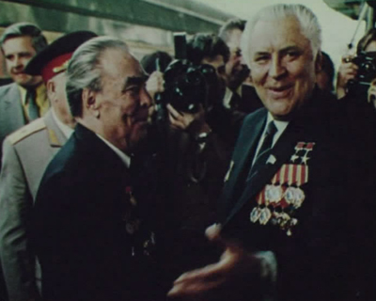
Діяльність
у посилився диктат апарату;
головні провідники:
посилився тиск на інтелігенцію, репресії стали жорстокішими;
посилилася русифікація;
проводилася нещадна боротьба з інакомислячими.
секретар ЦК КПУ з питань ідеології В. Маланчук;
голова КДБ України В. Федорчук.
Не похитнули становище В. Щер-бицького ні смерть Л.Брежнєва, ні Ю. Андропова, ні К. Черненка. Перший секретар ЦК КПУ і за часів горбачовської “перебудови”.
1989 р. – подав заяву про звільнення з керівних обов’язків у зв’язку з виходом на пенсію.
В. Щербицький та Л.Брежнєв

Slide 10
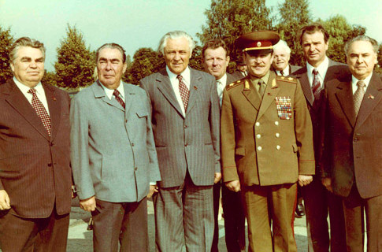
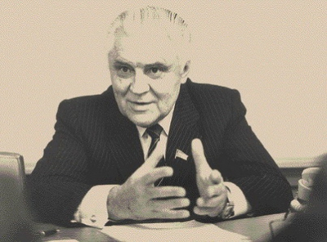
Риси управління
прибічник централізованої політики, підпорядкування центру;
розпочалася чергова хвиля русифікації;
прихильник екстенсивних форм і методів ведення господарства;
сприяв зростанню ролі КПРС як єдиної монопольної організації, що має керувати господарством і культурою;
прихильник командно-адміністративних методів керівництва;
боротьба з інакомислячими.

Slide 11
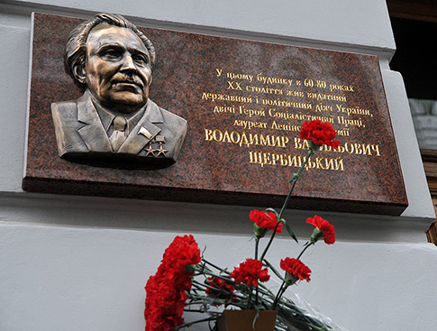
Помер у лютому 1990 р. у Києві. Похований на Байковому кладовищі.
Меморіальна дошка в Києві

